Slide 1

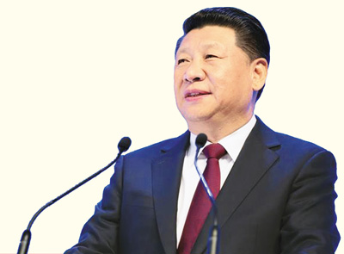
“五四”一个专属于青年人的符号。这一天，不仅是青年人自己的节日盛会，也是纪念五四运动与五四精神的日子。
青年一代有理想、有担当，国家就有前途，民族就有希望。
——习近平总书记

Slide 2
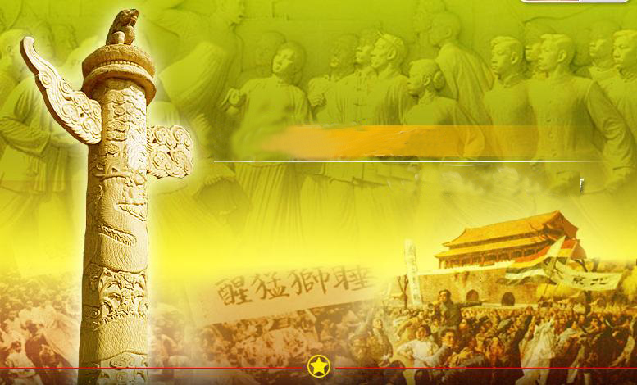
第14课 新民主主义革命的崛起

Slide 3


第14课 新民主主义革命的崛起
新民主主义革命 崛起
五四风雷• 新开端
（新阶级 新觉醒）
日出东方• 新天地
（新政党 新面貌）
国共合作• 新演绎
（新高潮 新问题）

Slide 4
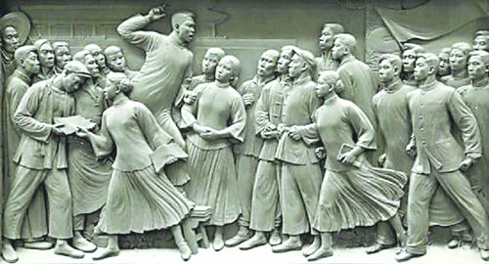







新民主主义革命的崛起
五四风雷新开端
1
1
新 阶级
新
民主主义革命的
崛起
新 开端
3
2

Slide 5
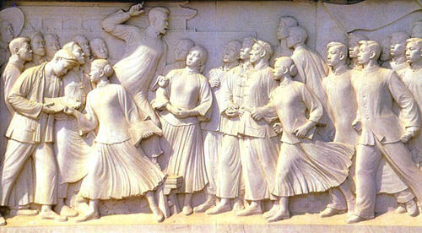
探源五四

Slide 6
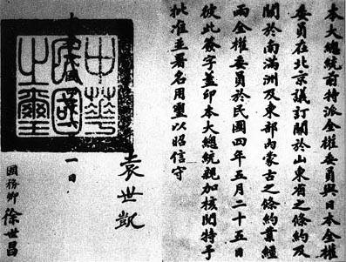
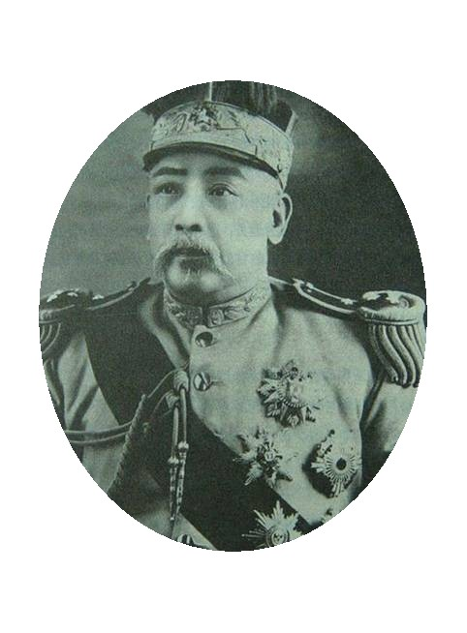
镜头一
民族矛盾加深
1、一战时，日本加紧侵略中国。
一、若一战德国战败，所有德国占领中国土地与享有权利归日本
四、所有中国沿海港湾及岛屿，概不让与或租与他国。
五、中国政府须聘用日本人充任政治、财政、军事等顾 问；中日合办警政和兵工厂。
——二十一条内容

Slide 7
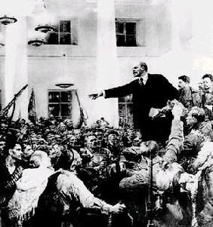
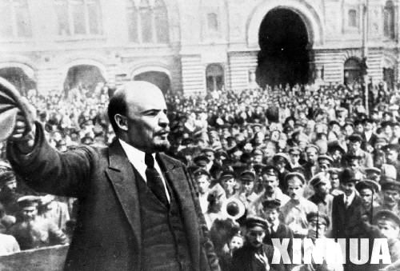
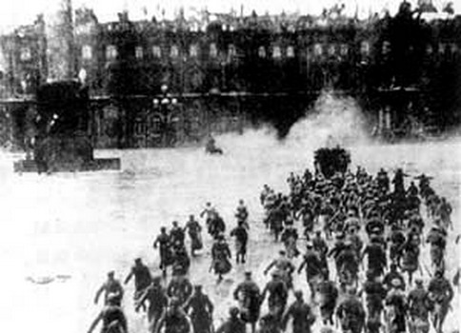
镜头一
2、俄国十月革命胜利 ——指明道路
“中国学者认为，1917年俄国十月革命对中国的历史发展进程产生了极大的影响。可以说，中国的革命是在十月革命的直接影响和激励下进行的。俄国十月革命对中国革命产生的最大作用是启蒙，是给在探讨国家命运的中国先进知识分子提供了认识世界和改造世界的先进世界观，指出了一个发展方向，即社会主义方向。”

Slide 8
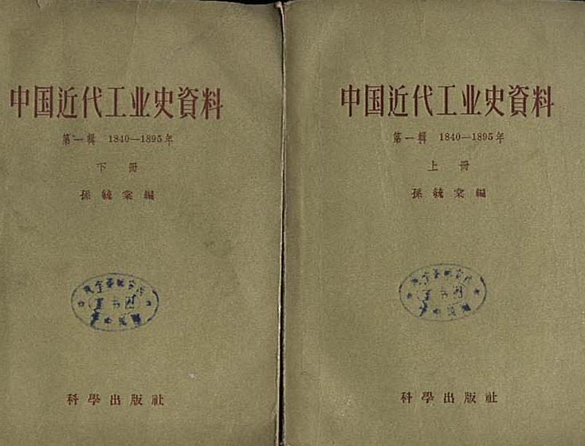
镜头二
3、民族资本主义发展，无产阶级壮大（经济和阶级基础）
时 间 | 近代企业 | 注册资本 | 产业工人
1872—1894 | 175家 | 4890万元 | 50—60万人
1895—1913 | 685家 | 22340万元
1912—1919 | 新增600 多家 | 超过过去 总和 | 200万人
——据《中国近代工业史资料》记载
据材料分析辛亥革命之后中国社会的经济结构、阶级结构方面有什么变化？

Slide 9
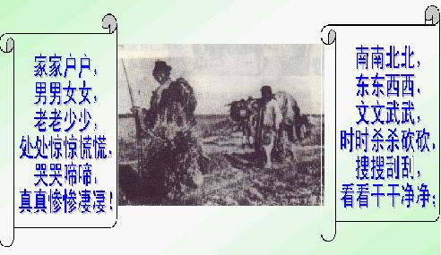
镜头二
4、北洋军阀的黑暗统治
阶级矛盾加深
材料：1912年—1919年，全国田赋增加了七倍；盐税、烟税、酒税增加了三倍；印花税增加了六倍。

Slide 10
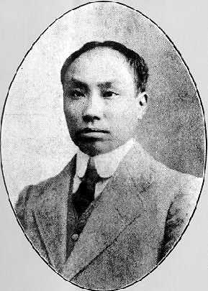
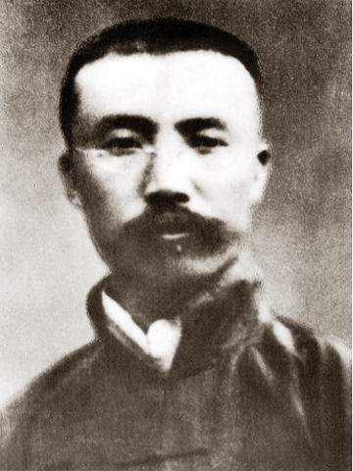
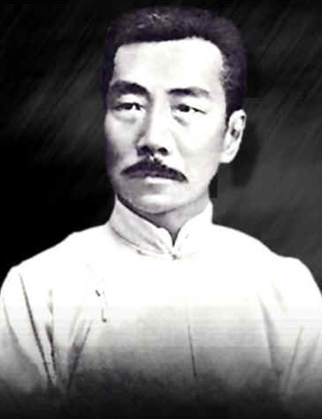
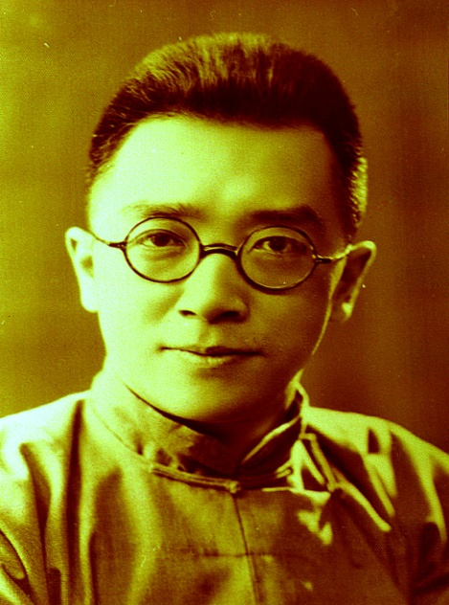
镜头二
5、新文化运动促进思想解放（思想基础）
新文化运动的主要代表
陈独秀
李大钊
鲁 迅
胡 适
“新文化运动沉重打击了封建的思想文化，解放了人们的思想……它促使人们加紧追求救国救民的真理，为伟大的五四运动作了思想的先导，为马克思列宁主义在中国的传播开辟了道路”
——《中国通史》

Slide 11
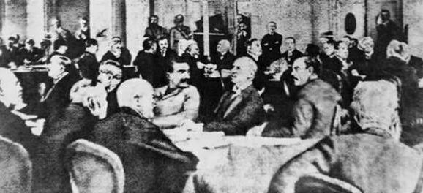
镜头二
材料一：1914-1918年，第一次世界大战爆发，中国虽然没有出兵，但是曾派华工将近20万参加战争勤务，为战争的胜利做出了巨大的贡献与牺牲，因此作为战胜国参加1919年1月在巴黎召开的会议。
材料二：中国参加会议的代表团，提出取消帝国主义在华特权、归还租借地、废除“二十一条”、归还大战期间被日本所夺取的原德国在山东的特权等合理要求。
巴黎和会会场

Slide 12
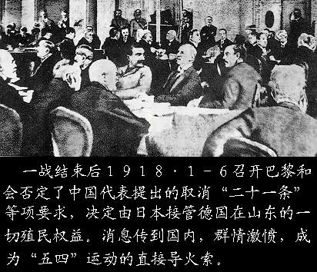
巴黎和会中国外交失败成为五四运动爆发的导火索
9
想想：中国在巴黎和会上外交失败的原因是什么？
弱国无外交，强权即“公理”。

Slide 13
五四风雷

Slide 14
青年学生游行示威
中国的土地可以征服而不可以断送！ 中国的人民可以杀戮而不可以低头！
国亡了！同胞起来呀！
———《北京学界全体宣言》

Slide 15
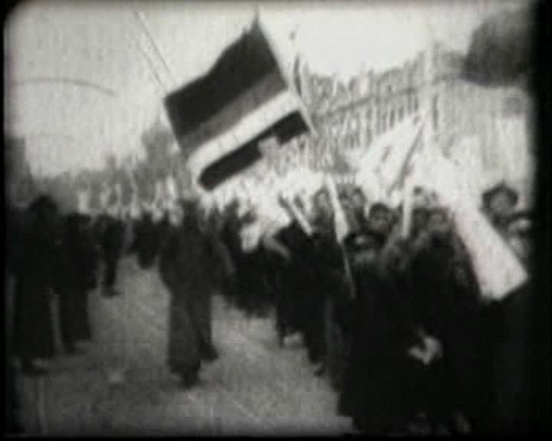
思考：
1、运动分为几个阶段，说出各阶段的中心和主力。
2、学生们提出了什么样的口号？这些口号哪一条最能反映其性质及斗争对象。
五四风雷

Slide 16
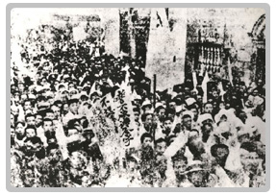
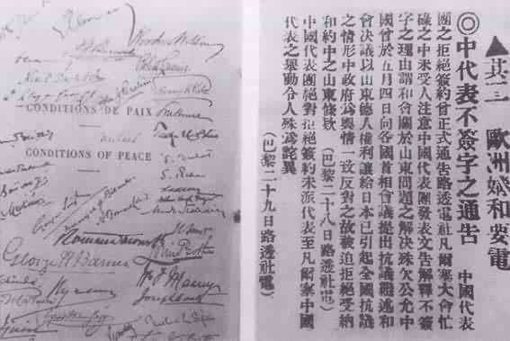
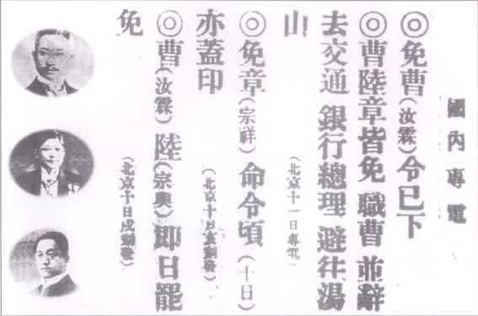
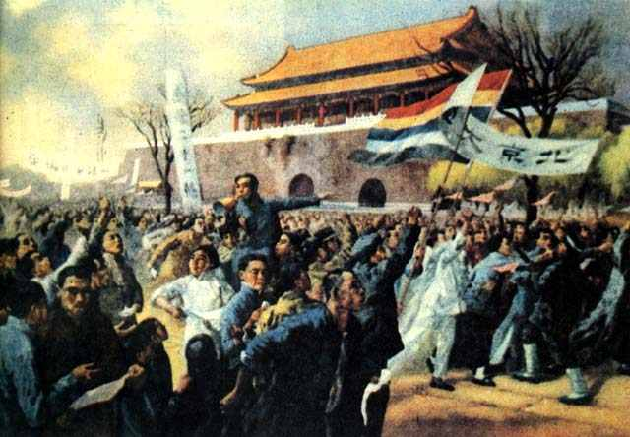
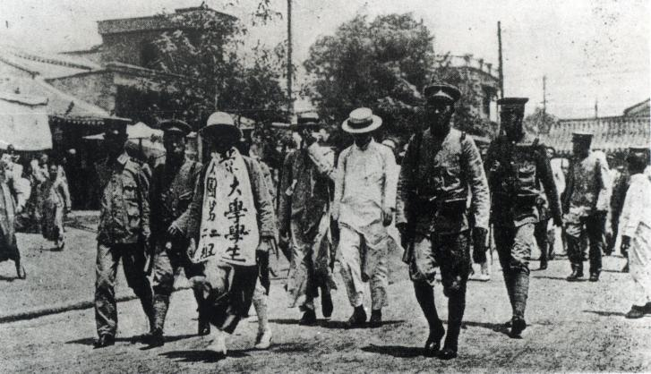
考考你
3
4
《晨报》报道：曹、陆、章三个卖国贼被免职；中国代表拒绝在《凡尔赛和约》上签字。
6月初，上海工人罢工支援北京学生斗争
1
2
北洋政府出动军警逮捕街头讲演的学生
北京学生汇集天安门

Slide 17
（二）五四运动的过程
结合课本内容独立完成下表：
第一阶段：
时间 | 中心 | 先锋 | 口号 | 要求
5月4日
－6月初
外争主权，内除国贼
废除《二十一条》
拒绝在和约上签字
争回青岛
惩办三个
卖国贼
北京
学生
第二阶段：
时间 | 中心 | 主力 | 内容 | 结果
6月初起

Slide 18
（二）五四运动的过程
结合课本内容独立完成下表：
第一阶段：
时间 | 中心 | 先锋 | 口号 | 要求
5月4日
－6月初
外争主权，内除国贼
废除《二十一条》
拒绝在和约上签字
争回青岛
惩办三个
卖国贼
北京
学生
第二阶段：
时间 | 中心 | 主力 | 内容 | 结果
工人罢工
学生罢课
商人罢市
取得初步胜利
6月初起
上海
工人阶级

Slide 19
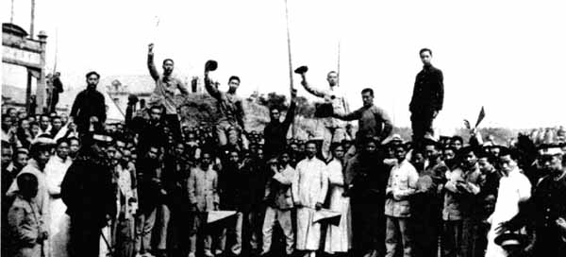
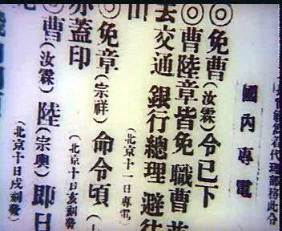
如何理解“初步胜利”的含义？
释放被捕学生
罢免三个卖国贼
拒绝在和约上签字
对内：没有推翻北洋军阀的统治；
没有改变中国半殖民地半封建社会性质。
对外：没有赶走帝国主义。

Slide 20
五四运动取得初步胜利关键原因是什么？
“学生罢课半月，政府不惟不理，且对待日益严厉。乃商界罢市不及一日，而北京被捕之学生释；工人商界罢工不及五日，而曹、章、陆去。”
——《上海学联告同胞书》1919年6月12日
工人阶级作为独立的政治力量登上了历史舞台。

Slide 21



（三）五四运动的意义
1、性质：
五四运动是一次彻底地反帝反封建的爱国运动。
彻底的革命性
还我青岛
誓死力争
外争主权
内除国贼
拒绝签字
废除21条
帝国主义
---反帝
北洋军阀政府
---反封建
彻底的
斗争精神

Slide 22
历次革命运动口号之比较
“凡天下田，天下人同耕。”——太平天国运动
“扶清灭洋。” ——义和团运动
“驱除鞑虏，恢复中华。” ——辛亥革命
“外争主权，内惩国贼。” ——五四运动
中国人民第一次旗帜鲜明地提出彻底的反帝反封建的口号。

Slide 23
3、影响：
（1）政治角度：
由旧民主主义革命向新民主主义革命转变。
材料一：五四运动的杰出意义，在于它带着为辛亥革命还不曾有的新姿态---彻底地不妥协地反帝反封建。
——毛泽东《新民主主义论》
材料二：“五四运动既是第一次历史巨变的补课，
也是第二次历史巨变的新起点。”
—彭明《五四运动史》
新起点：
新民主主义革命的开端

Slide 24

为什么说“五四运动成为中国新民主主义革命的开端”？
新民主主义革命和旧民主主义革命有何异同？

Slide 25
新、旧民主主义革命比较
名称 | 性质 | 任务 | 领导阶级 | 指导思想 | 结果 | 前途
旧民主主义革命 | 资产阶级民主革命 | 反帝反封建 | 资产阶级 | 三民主义 | 资产阶级共和国 | 资本主义
新民主主义革命 |  |  | 无产阶级 | 马克思主义 | 人民民主专政的国家 | 社会主义

Slide 26

（2）党史角度：
无产阶级登上历史舞台，
为中国共产党的诞生奠定阶级基础。
中国近代史：
1840——1919 ——1949
旧民主主义革命
新民主主义革命
（资产阶级领导）
（无产阶级领导）
资产阶级民主革命
反对帝国主义、封建主义

Slide 27
（3）思想角度看五四：
民族意识的新觉醒，民族凝聚力增强
《中国青年报》指出，从思想启蒙、思想解放的角度来审视“五四”，可以说，“五四”并不是历史的回声，它依然“活”在中华民族走向未来的奋斗中。这主要是指五四运动（ ）
A．是一场伟大的反帝爱国的政治运动
B．是一场传播民主与科学的文化运动
C．是中国新民主主义革命的初步胜利
D．是激励中华民族奋进的不竭精神动力
D．是激励中华民族奋进的不竭精神动力
解析：选D。从思想启蒙、思想解放的角度来看，五四运动不仅具有伟大的历史意义，还具有重大的现实意义。A、B、C三项没有全面准确反映材料的含义。

Slide 28


（4）现代角度：
继承、弘扬五四精神：
爱国主旋律
材料：若有人问五四运动的精神是什么，大概的答词必然是爱国救国……五四特有的精神是牺牲的精神。
--陈独秀
爱国行为也不能加暴行于他人！
—梁漱溟《论学生事件》
遵纪守法 理性爱国

Slide 29

日出东方新天地
1
新 政党
新
民主主义
革命的
崛起
新 面貌
2
3
2

Slide 30

二、中国共产党诞生
1、中共诞生的历史条件：
无产阶级政党是马克思主义与工人运动相结合的产物。是无产阶级反对资产阶级的斗争发展到一定阶段产生的，是工人运动与马克思主义相结合的必然产物。它的产生需要具备两个基本条件：一是党产生的阶级基础，二是无产阶级政党产生的思想基础。只有两者结合起来，方能产生无产阶级政党。
对照此观点：２０世纪初，中国是否具备了建党条件？

Slide 31

1、成立的历史条件：
经济：
阶级：
思想：
组织：
民族资本主义的发展
无产阶级的壮大并登上历史舞台
内部
马克思主义的传播
共产党早期组织的成立
外部:
共产国际的帮助

Slide 32
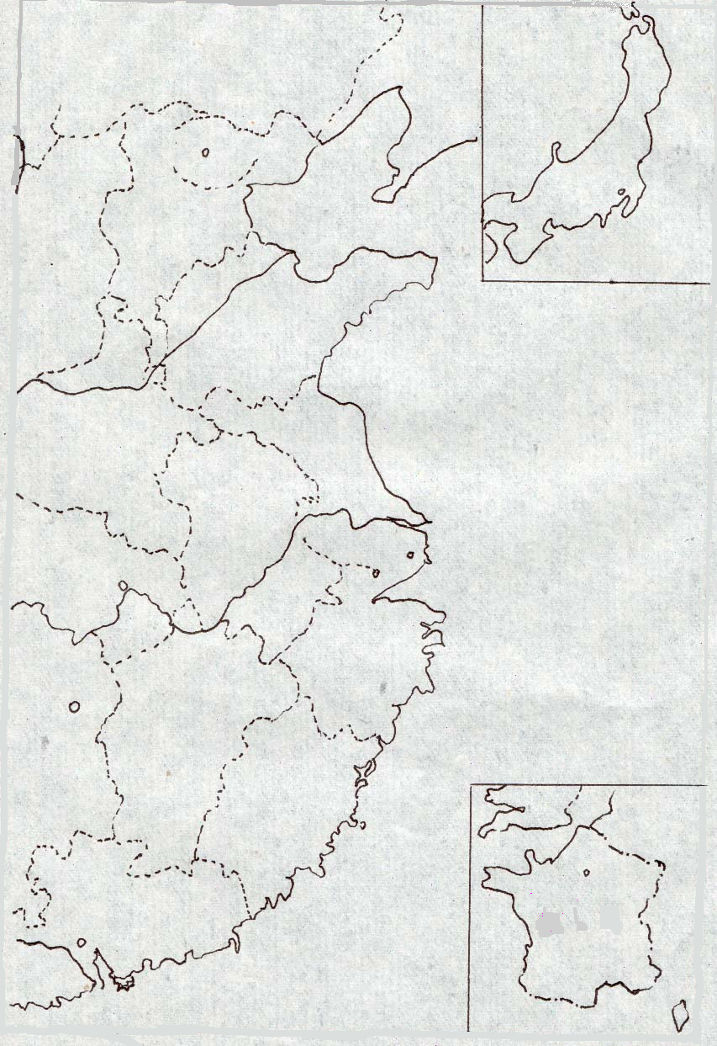
1920
李大钊
共产党早期组织分布示意图
北京
东京
济南
1920
陈独秀
上海：陈独秀、李汉俊
北京：李大钊、张国焘
湖北：董必武、陈潭秋
湖南：毛泽东、何叔衡
山东：王尽美、邓恩铭
广东：谭平山、陈公博
东京：施存统、周佛海
法国：张申府、周恩来
汉口
上海
长沙
广州
巴黎

Slide 33

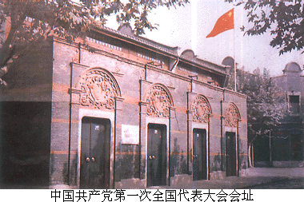
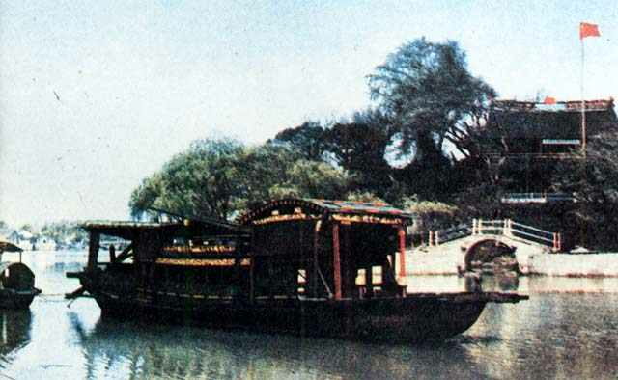
2、中共“一大”
（1）时间: 1921年7月23日
（2）地点: 上海→浙江嘉兴南湖
→
兴业路76号（原望志路106号），上海代表李汉俊之兄李书城的住所
浙江嘉兴南湖“红船”

Slide 34
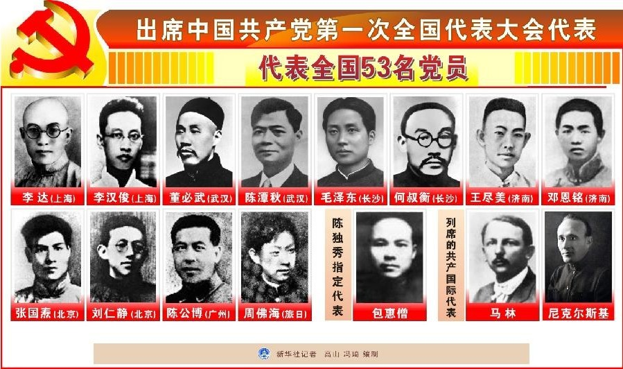
1921.7 上海----中共诞生

Slide 35
2、中共“一大”
（1）时间: 1921年7月23日
（2）地点:上海→浙江嘉兴南湖
党的名称
奋斗目标
（3）内容:
中心工作
中央机构
（4）意义:
宣告了中国共产党的诞生，给灾难深重的中国人民带来了光明和希望。中国的革命面貌焕然一新。

Slide 36
如何理解“自从有了中国共产党，
中国革命的面貌焕然一新。”（ ）多选
ABCD
A、新的领导核心——无产阶级政党
B、新的指导思想——马克思主义
C、新的革命前景——共产主义
D、新的斗争策略——依靠群众

Slide 37

练 习
陈独秀说，中共“一大”时“党的要求——无产阶级专政——悬在半空”，到中共“二大”时“就脚踏实地了，找到了中国实际并决定了党要走的道路。”这是指中共“二大”（ ）
A．制定了党的最高纲领
B．决定参加共产国际
C．制定了党的最低纲领
D．决定与国民党合作
解析：选C。“二大”制定出了适合中国国情的民主革命最低纲领，这样就解决了中国革命分两步走的问题，明确了方向，从而“脚踏实地”了。A是“一大”制定的；B是“二大”的决定，但是不符合题意；D是“三大”的决定。

Slide 38
北京大学在1923年时进行了一次选举世界第一伟人的民意测验,497票中,列宁独得227票位居第一,美国总统威尔逊得51票列第二。这一结果,折射出当时中国知识界榜样转移的思想状态。“榜样转移”是因为( )
A.探索西方政体失败
B.西方文明渐趋衰落
C.民主共和渐入人心
D.国共合作初见成效
A

Slide 39
国共合作新演绎
1
新 问题
新
民主主义
革命的
崛起
新 高潮
3
2
2

Slide 40
三、国共合作与北伐战争
1、国共合作形成
想一想，中国共产党为什么要与国民党合作？

Slide 41
基本一致
民主革命纲领
打倒军阀，推翻国际帝国主义的压迫，统一中国为真正民主共和国。
VS
中国民族自求解放，反对帝国主义侵略，中国境内各民族一律平等
民权为一般平民所共有，凡真正反对帝国主义之个人及团体，均得享有一切自由及权利
平均地权，节制资本
新三民主义
新三民主义同中共的民主革命纲领反帝反封建的主张基本一致，成为国共合作的基础。

Slide 42
三、国共合作与北伐战争
国共合作的标志
1、国民党“一大”
时 间
1924年
地 点
广州
主要内容
新三民主义、“联俄、联共、扶助农工”；大会同意共产党员可以以个人名义加入国民党。
伟大意义
标志国共两党第一次合作的实现，革命统一战线正式建立 ；
标志反帝反封建的国民革命运动兴起

Slide 43
想一想，中国共产党与国民党采取怎样的合作方式？
中国共产党成立后，在领导工人运动中逐渐认识力量弱小的工人阶级单枪匹马难以完成中国革命的任务，必须联合其他革命阶级，建立革命统一战线；而当时的国民党长期从事资产阶级革命斗争，是中共民主革命的同盟军；根据共产国际的建议，中共三大决定与国民党合作。国共合作，采取党内合作的方式，此种方式有利于我党从国民党左派中吸收革命分子，扩大组织,壮大革命基础。

Slide 44
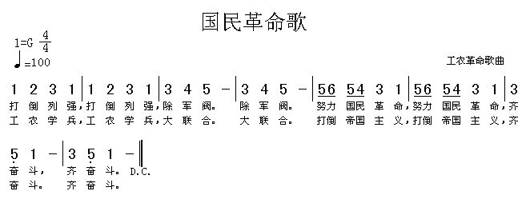
国共合作与北伐：革命与背叛的拉锯
新联合
新高潮

Slide 45
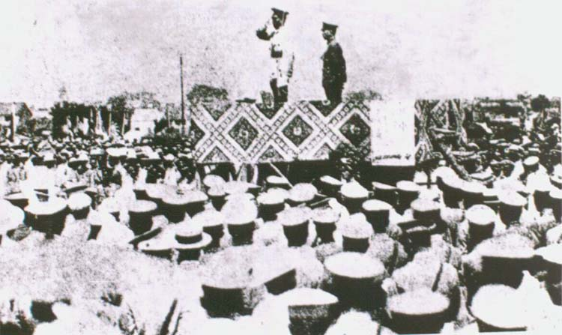
国民革命
北伐誓师大会(台上左一为蒋介石)

Slide 46
国共合作的高潮：北伐战争
目的：
打倒帝国主义，推翻军阀统治，统一中国
对象：
吴佩孚、孙传芳、张作霖
初步结果：
1926年底革命势力由珠江发展到长江流域，1927初国民政府迁都武汉

Slide 47
北伐战争前形势图
张作霖
黑
吉
辽
兵力35万
北京
直隶
山东
河南
江苏
安
徽
上海
湖北
浙江
湖
南
江
西
福建
孙传芳
广东
广西
广东
广西
吴佩孚
兵力20万
兵力20万

Slide 48
北伐战争进军示意图
黑
吉
辽
北京
直隶
山东
河
南
江
苏
上海
郑县
南京
安
徽
安
徽
安
徽
武昌
湖北
浙江
浙江
长沙
湖南
南昌
江
西
福建
福
建
广州
桂林
广州
桂林

Slide 49
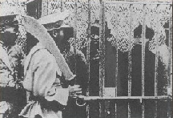
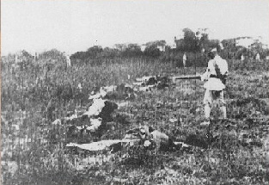
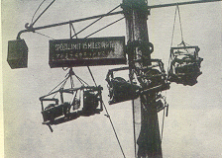
四一二反革命政变
被关押的共产党员和革命群众
国民党反动派屠杀革命志士
上海街头的电线杆上，挂着被杀害者的头颅。

Slide 50
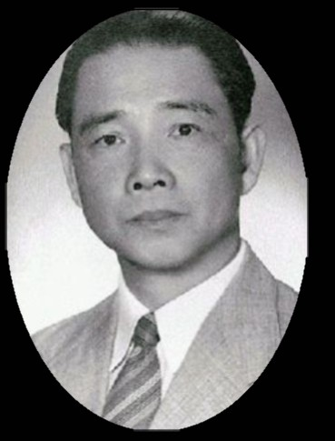
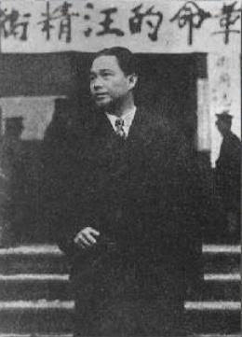
汪精卫
为屠杀共产党人和革命群众，汪精卫提出“宁可枉杀千人，不可使一人漏网”的反动口号。

Slide 51
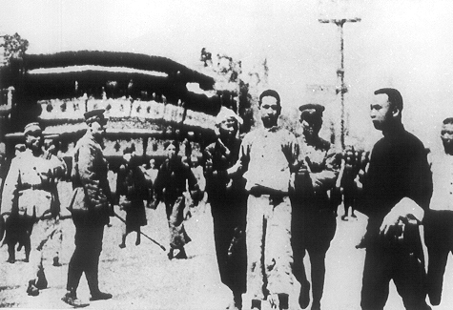
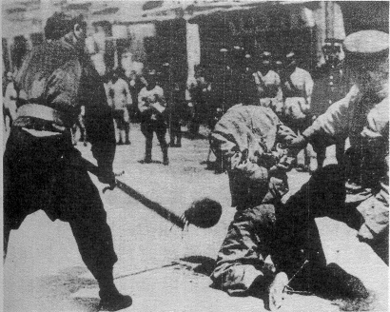
七一五反革命政变
在街头被捕的革命群众
街头被杀害的革命群众

Slide 52
国共合作的高潮：北伐战争
目的：
打倒帝国主义，推翻军阀统治，统一中国
对象：
吴佩孚、孙传芳、张作霖
初步结果：
1926年底革命势力由珠江发展到长江流域，1927初国民政府迁都武汉
国共合作破裂
（1927年）
“四一二”反革命政变和南京国民政府建立
“七一五”反革命政变和宁汉合流

Slide 53
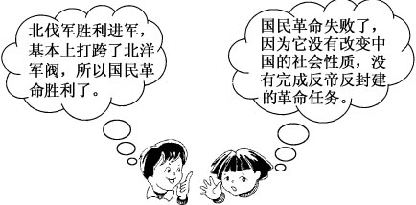

国民革命失败了？
国民革命成功了？
各抒己见

Slide 54
失败原因
主观
中共缺乏经验
陈独秀的右倾错误
中外联合，敌人力量强大
客观
国民党右派叛变革命
共产国际错误指示

Slide 55
经验教训
1、建立国共合作统一战线是必要的、正确的，但必须坚持统一战线中的无产阶级领导权，对资产阶级实行又联合又斗争的政策，这是革命成败的关键。
2、农民是无产阶级的可靠同盟军，农民问题是无产阶级领导的中心问题，必须放手发动农民，坚决依靠农民，建立巩固的工农联盟。
3、武装斗争是中国革命的特点，必须重视武装斗争，建立党和人民直接掌握的革命军队。

Slide 56
【时空定位】
1919
1927
合作破裂
革命失败
宁汉合流
五四运动
中共诞生
中共三大
国共合作
广州国民政府
北伐
武汉政府
七 一 五
四 一 二
南京政府
1919
1921
1923
1924
1925
1926
1927

Slide 57
巩固练习
1、五四运动爆发的直接原因是（ ）
A、新文化运动的兴起
B、巴黎和会上中国外交的失败
C、北洋军阀的黑统治
D、袁世凯尊孔复古
B

Slide 58
2、五四运动的口号不包括（ ）
A、外争国权，内惩国贼
B、还我青岛
C、停止内战、一致对外
D、废除“二十一条”
C

Slide 59
3、最能体现五四运动性质的口号是（ ）
A、外争国权、内除国贼
B、废除二十一条
C、誓死力争，还我青岛
D、拒绝在和约上签字
A

Slide 60
4、五四运动成为新民主主义革命的开端的最重要的原因是（ ）
A、五四运动是一次反帝反封建的爱国运动
B、无产阶级成为运动的主力，并显示了伟大的力量
C、五四运动取得了初步胜利
D、陈独秀、李大钊领导了学生运动
B

Slide 61
5、中国国民党第一次代表大会的召开，标志着（ ）
A、新民主主义革命的开始
B、中国国民党的诞生
C、第一次国共合作的实现
D、中国共产党的诞生
C

Slide 62
6、大革命失败的客观原因不包括（ ）
A、帝国主义干涉、破坏中国革命
B、中外反动势力联合绞杀中国革命
C、国民党右派叛变革命
D、中国共产党的右倾机会主义错误
D

